Slide 1

Website Bán Hàng
Bởi: Võ Ngọc Nguyên Khang

Slide 2
NỘI DUNG
1. Trình bày ý tưởng
2. Tổng quan về ứng dụng
3. Điểm nổi trội/ nhược điểm
4. Hướng phát triển
5. Trả lời câu hỏi

Slide 3



Ý TƯỞNG

Slide 4
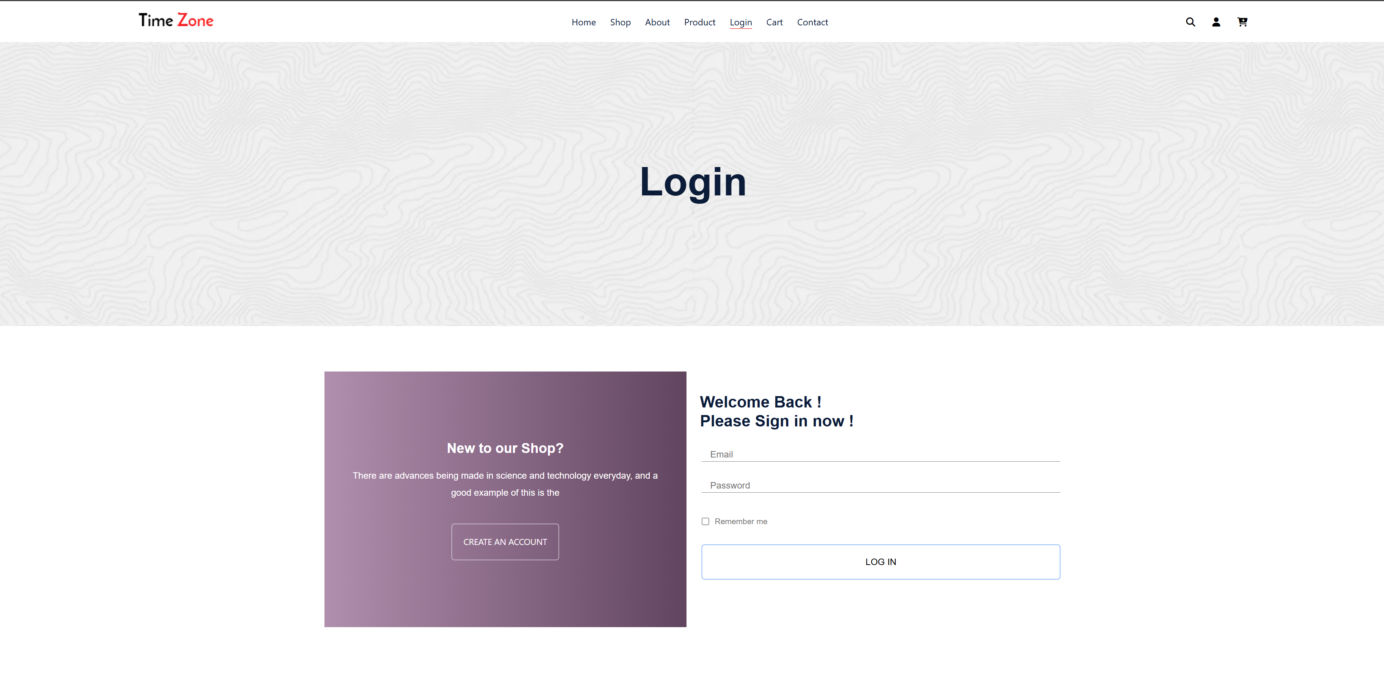
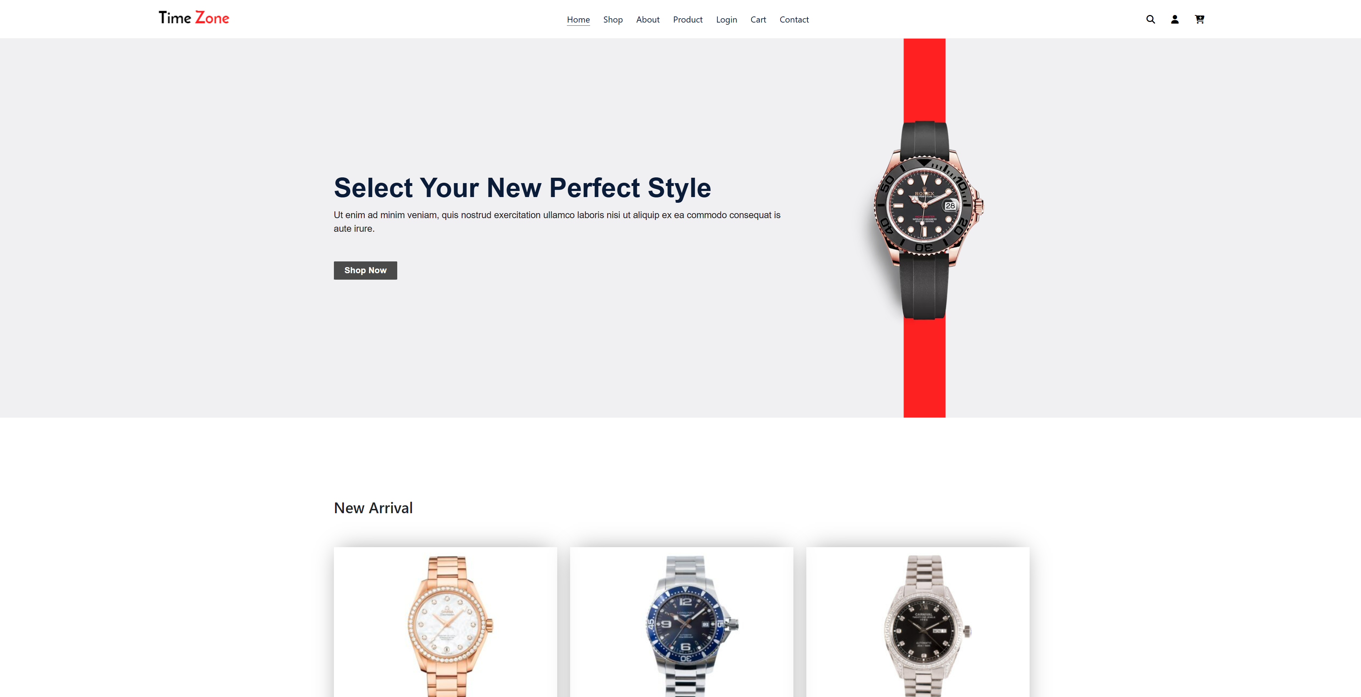
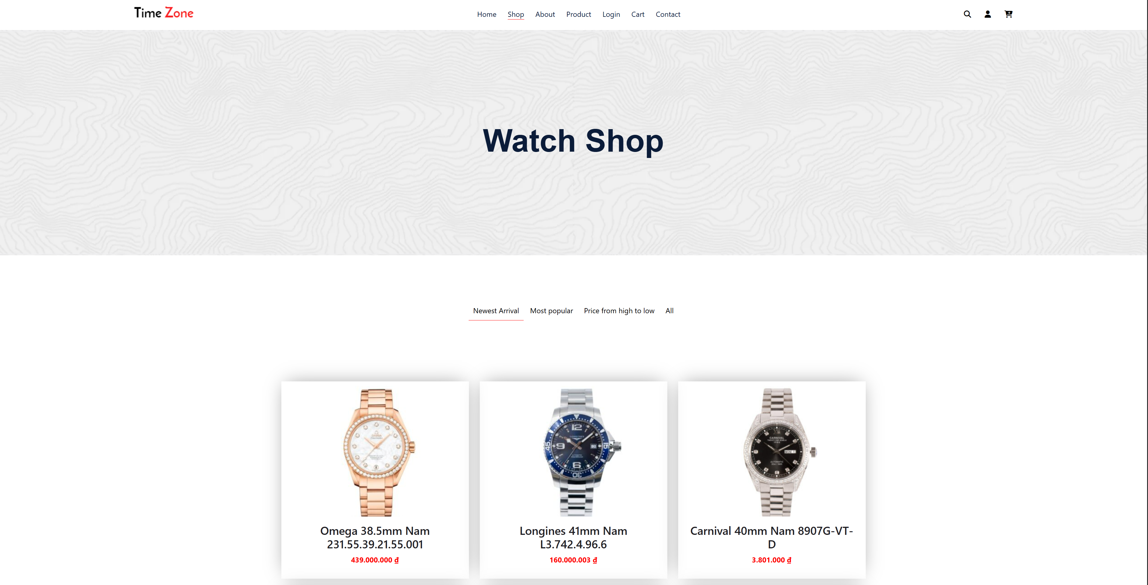
TỔNG QUAN VỀ TRANG WEB

Slide 5
Những điểm nổi trội
1. Bố cục phân bổ rõ ràng
2. Có đăng ký/ đăng nhập
3. Có nhiều animation giúp tang UX
4. Tông màu đơn giản

Slide 6
Nhược điểm
1. Lưu trữ data ở local
2. Còn khá nhiều tính năng ẩn

Slide 7
Hướng phát triển
1. Lưu trữ ở bên thứ 3 (firebase)
2. Phát triển tính năng thêm vào giỏ hàng
4. Thêm tính năng tìm kiếm
3. Phát triển trang detail cho sản phẩm

Slide 8

QUESTION TIME !

Slide 9

CẢM ƠN MỌI NGƯỜI !

